Slide 1


QQ: 2095728218
gwzhang@cug.edu.cn

Slide 2
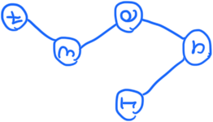
6
二叉搜索树
Trees sprout up just about everywhere in computer science.
按照2, 1, 6, 3, 4构建的二叉搜索树
by Donald Knuth (高德纳)

Slide 3
Warmup

Slide 4
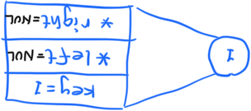

基本结构
key: 当前节点存的信息
*left: 左边的节点是谁
*right: 右边的节点是谁
构建新节点的初始值: key=0, left=right=NULL.

Slide 5
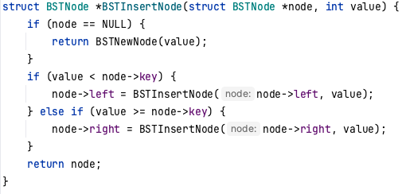
增加新节点
例子: 在下面的二叉树中增加 “10”
要满足结构约定的条件
左边小, 右边大
转化为往一侧子树插入的问题
Base case: 到达了空节点 → 正好把节点插进去

Slide 6
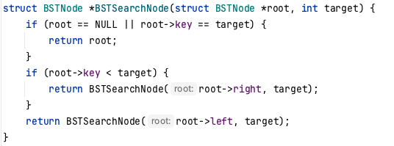
查找一个节点
例子: 在下面的二叉树中增加 “10”, “3”
使用刚刚的定义
小于? 往左看
大于? 往右看
找到了好诶! 是NULL就没找到了

Slide 7
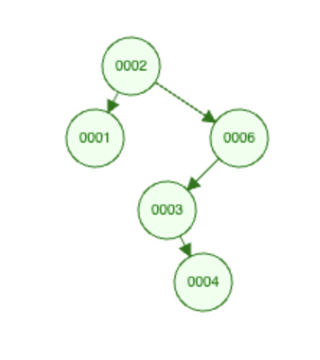
可视化验证
https://www.cs.usfca.edu/~galles/visualization/BST.html

Slide 8
删除一个值

Slide 9
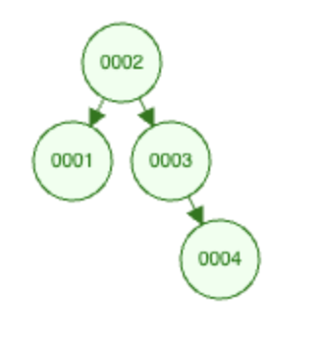
例子
先玩玩看!
如果要删除的节点挂了两个孩子, 怎么办?

Slide 10
By case analysis!
按照要删除的节点挂了几个孩子分为
0: 直接删去
保持了BST的性质吗?
1: 直接删去, 把那个孩子挂过来
保持了BST的性质吗?
2: 那该选谁做继承人???

Slide 11
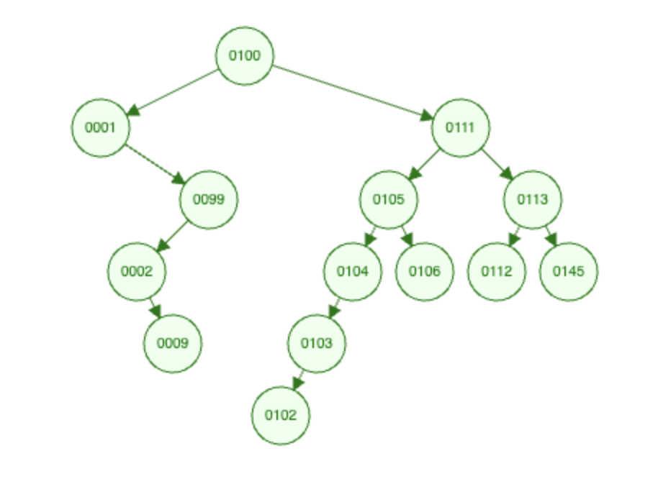
例子2.
刚刚的不够强, 再来一组强的
分析大小关系
0111在他们的 “中间”
选取0111的 “前驱”
最小的比0111大的节点是谁?
0111
<0111
>0111

Slide 12
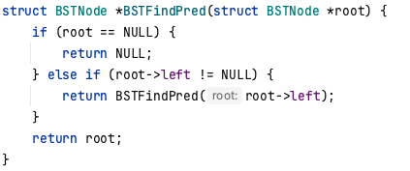
找前驱
目标:最小的比要删除的这个节点大的节点是谁
0100
右孩子的左孩子的左孩子的…左孩子
对吗? 用反证法验证之.

Slide 13
换上来之后

